Slide 1


国家中小学课程资源
楞次定律（第二课时）
年 级：高二 | 学 | 科：物理（人教版）
主讲人：曾亚梅 | 学 | 校：北京市第八中学

Slide 2
楞次定律（第二课时）
年 级：高二
主讲人：曾亚梅
学 科：物理（人教版）
学 校：北京市第八中学

Slide 3
课程内容
楞次定律的应用
右手定则

Slide 4
回顾：楞次定律
描述感应电流方向的规律：
楞次定律：感应电流具有这样的方向，即感应电流的磁场总 是要阻碍引起感应电流的磁通量的变化。
闭合导体回路原 磁通量的变化
阻 碍
产生
感应电流
产 生
感应电流的磁场
（中间量）

Slide 5
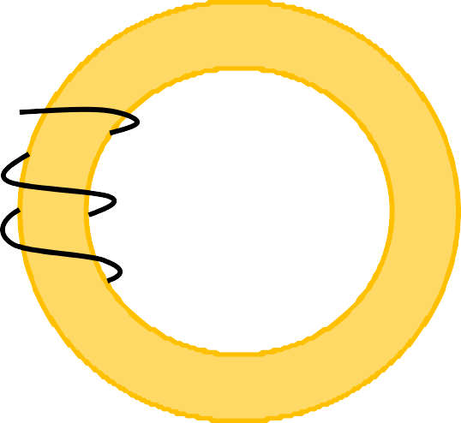
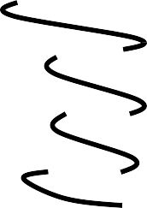

一、楞次定律的应用
【例题1】法拉第最初发现电磁感应现象的实验如图所示。软铁 环上绕有M、N 两个线圈，当线圈M电路中的开关断开的瞬间， 线圈N中的感应电流沿什么方向？
S
M
N

Slide 6
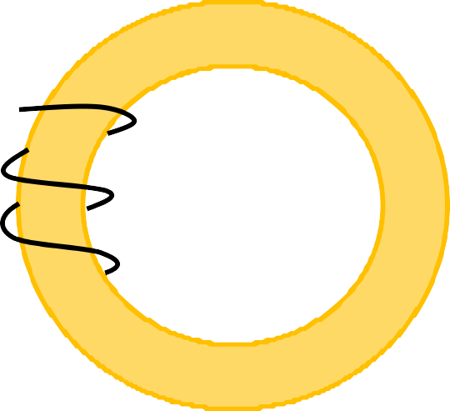
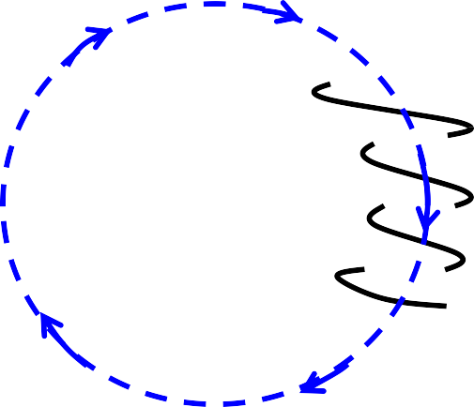


一、楞次定律的应用
【例题1】法拉第最初发现电磁感应现象的实验如图所示。软铁 环上绕有M、N 两个线圈，当线圈M电路中的开关断开的瞬间， 线圈N中的感应电流沿什么方向？
B₀
S
M
N
I

Slide 7
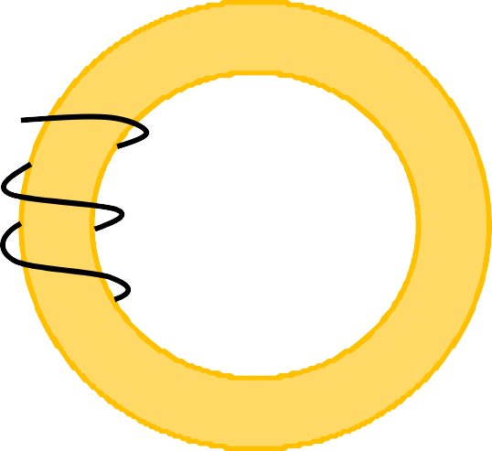
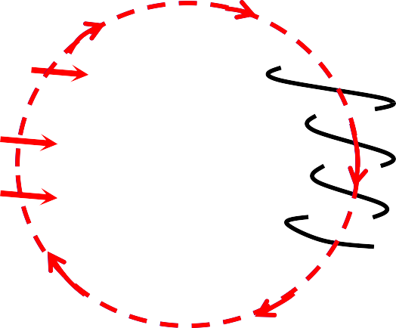


一、楞次定律的应用
【例题1】法拉第最初发现电磁感应现象的实验如图所示。软铁 环上绕有M、N 两个线圈，当线圈M电路中的开关断开的瞬间， 线圈N中的感应电流沿什么方向？
^{B}0i
S
I_{i}
M
N
I

Slide 8



一、楞次定律的应用
【例题1】思考：当线圈M电路开关闭合的瞬间，线圈N中的感 应电流沿什么方向？
S
M
N

Slide 9

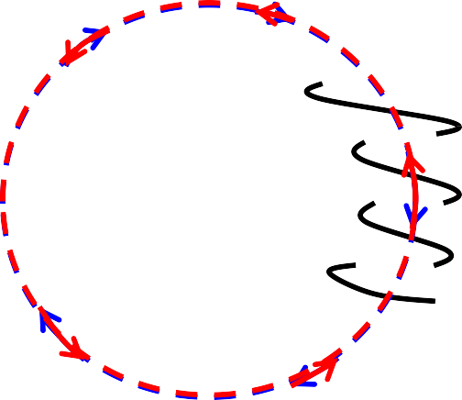

一、楞次定律的应用
【例题1】思考：当线圈M电路中的开关闭合的瞬间，线圈N中 的感应电流沿什么方向？
^{B}0i
S
I_{i}
S
M
N
I

Slide 10
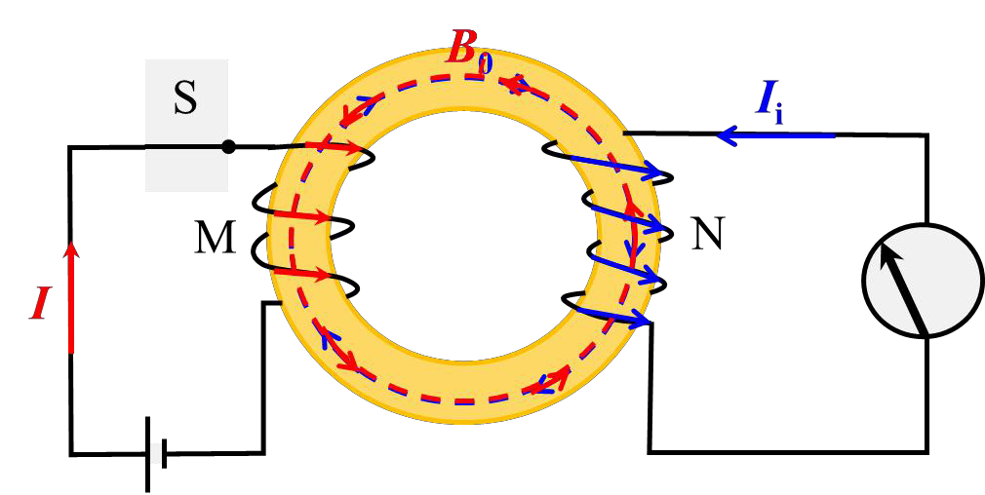

一、楞次定律的应用
总结应用楞次定律解决问题的一般思路
研究对象:线圈N所在的闭合回路
磁体
B_{原}
Φ变化
楞次定律
安培定则
电流
B_{感}
I_{感}

Slide 11
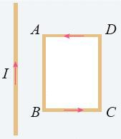
一、楞次定律的应用
【例题2】如图所示，在通有 电流 I 的长直导线附近有一 个矩形线圈 ABCD，线圈与 导线始终在同一个平面内。 线圈在导线的一侧，垂直于 导线左右平移时，其中产生 了A→B→C→D→A方向的电 流。已知距离载流直导线较 近的位置磁场较强。请判断： 线圈在向哪个方向移动？

Slide 12









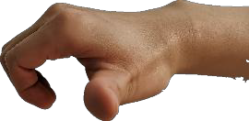










一、楞次定律的应用
思考总结
研究对象:矩形线圈ABCD
B_{原} 楞次定律
Φ变化
安培定则
B
I
感
感
Φ增大
向左移动

Slide 13



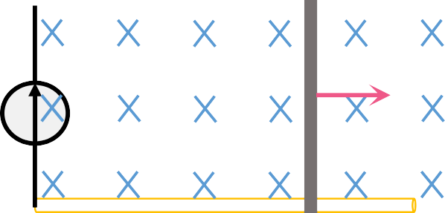





一、楞次定律的应用
思考与讨论：在图中，假定导体棒CD向右运动。
1. 我们研究的是哪个闭合导体回路？
E
D
B
v
F
C

Slide 14


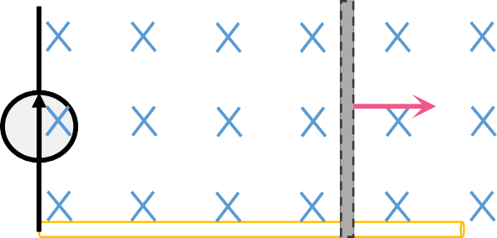




一、楞次定律的应用
思考与讨论：在图中，假定导体棒CD向右运动。
2. 当导体棒CD向右运动时，穿过这个闭合导体 回路的磁通量是增大还是减小？
E D
B
v
F
C

Slide 15


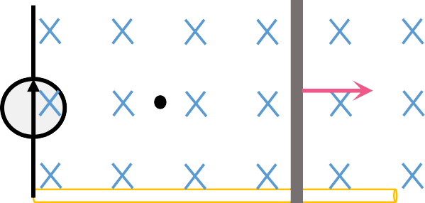


一、楞次定律的应用
思考与讨论：在图中，假定导体棒CD向右运动。
3. 感应电流的磁场应该是沿哪个方向的？
E
D
B
v
B_{i}
F
C

Slide 16



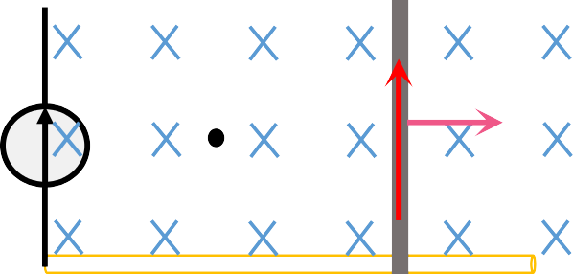
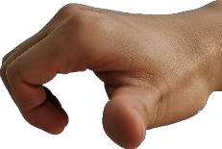


一、楞次定律的应用
思考与讨论：在图中，假定导体棒CD向右运动。
4. 导体棒CD中的感应电流是沿哪个方向的？
E
D
B
I
v
B_{i}
F
C

Slide 17
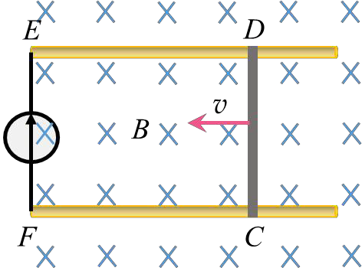
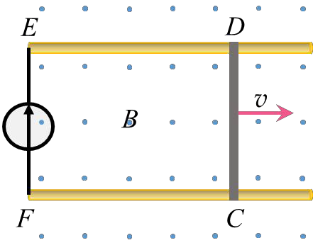
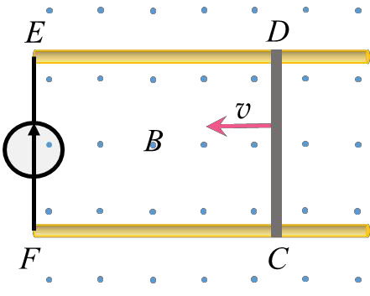
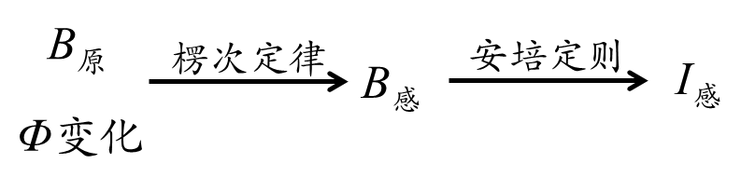
一、楞次定律的应用
思考与讨论：当闭合导体回路的一部分做 切割磁感线的运动时，同学们判断下面各 种情况导体棒中的感应电流方向？
I
I
I

Slide 18
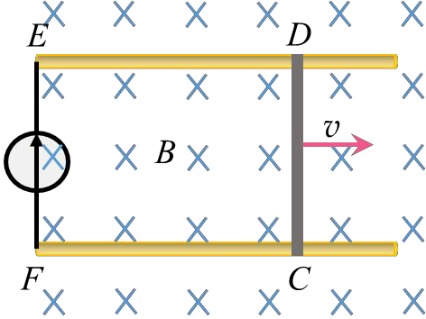
二、右手定则
思考与总结
I
I
I
I

Slide 19

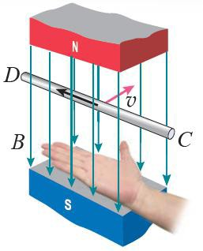
二、右手定则
右手定则：
伸开右手，使拇指与其余 四个手指垂直，并且都与手掌 在同一个平面内；让磁感线从 掌心进入，并使拇指指向导线 运动的方向，这时四指所指的 方向就是感应电流的方向。
I

Slide 20
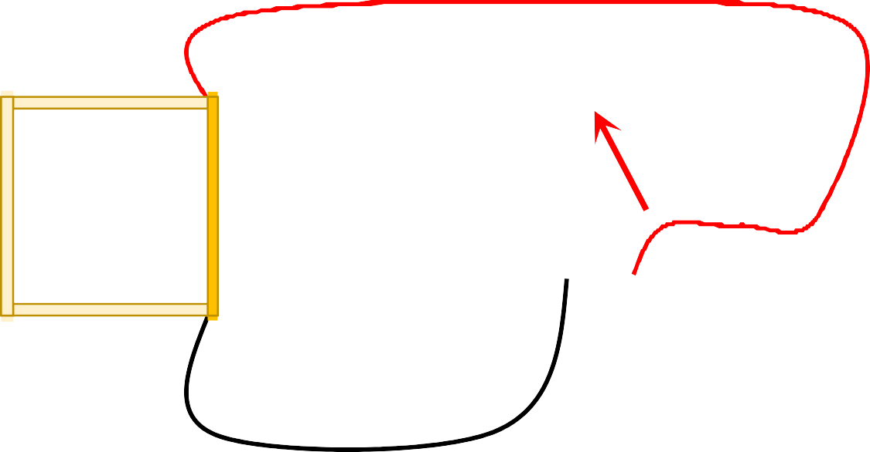
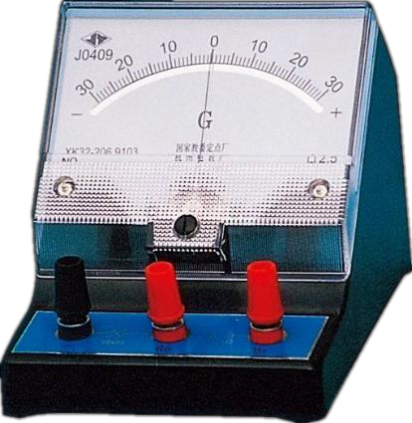
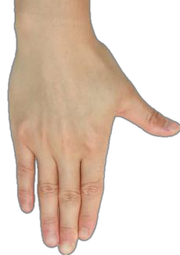
二、右手定则
实验验证
指针左偏
D
I
v
B
C

Slide 21
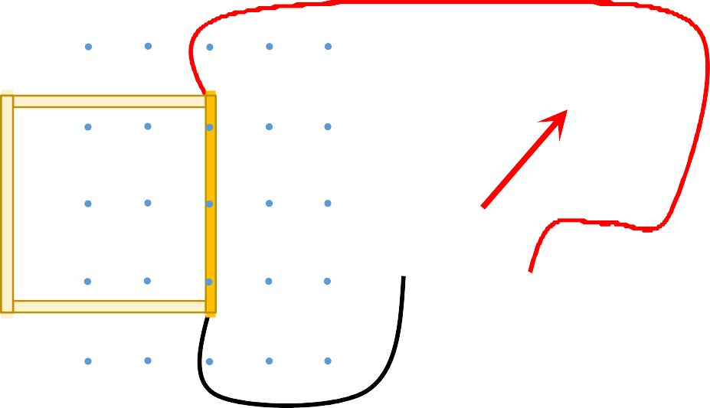
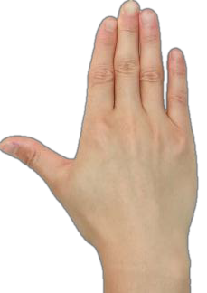
二、右手定则
实验验证
指针右偏
D
I
v
B
C

Slide 22
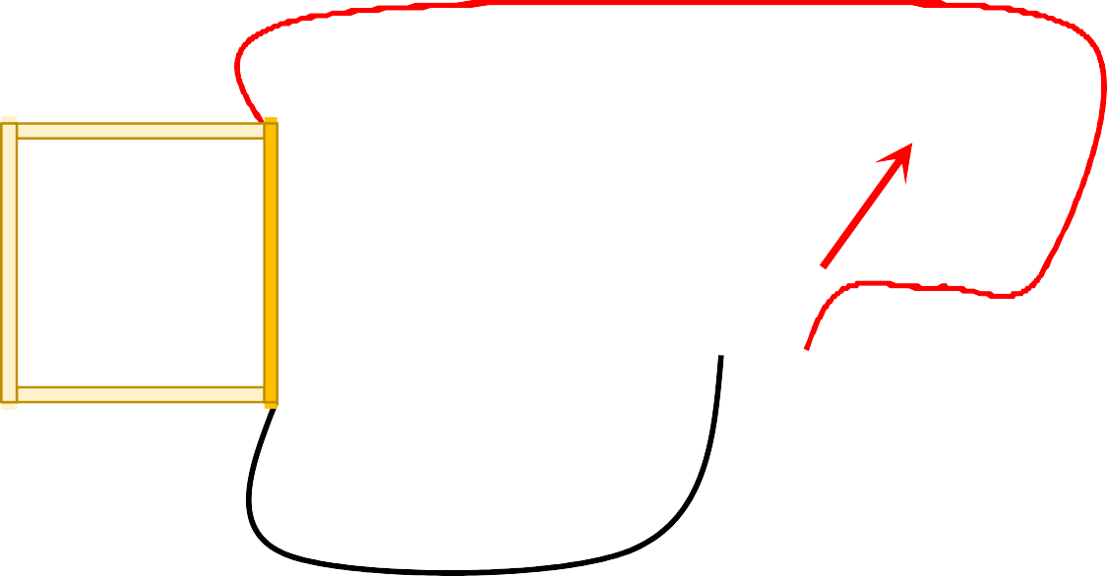




二、右手定则
实验验证
指针右偏
D
I
v
B
C

Slide 23
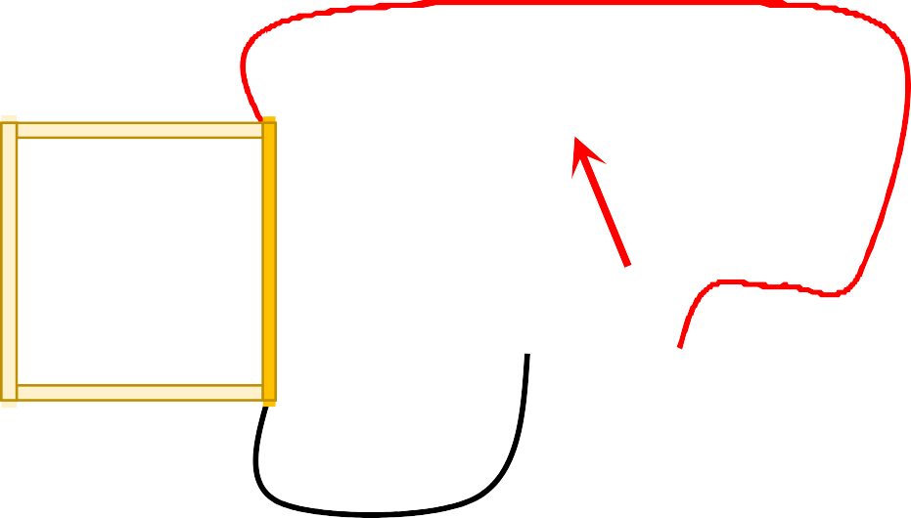






二、右手定则
实验验证
指针左偏
D
v
I
B
C

Slide 24
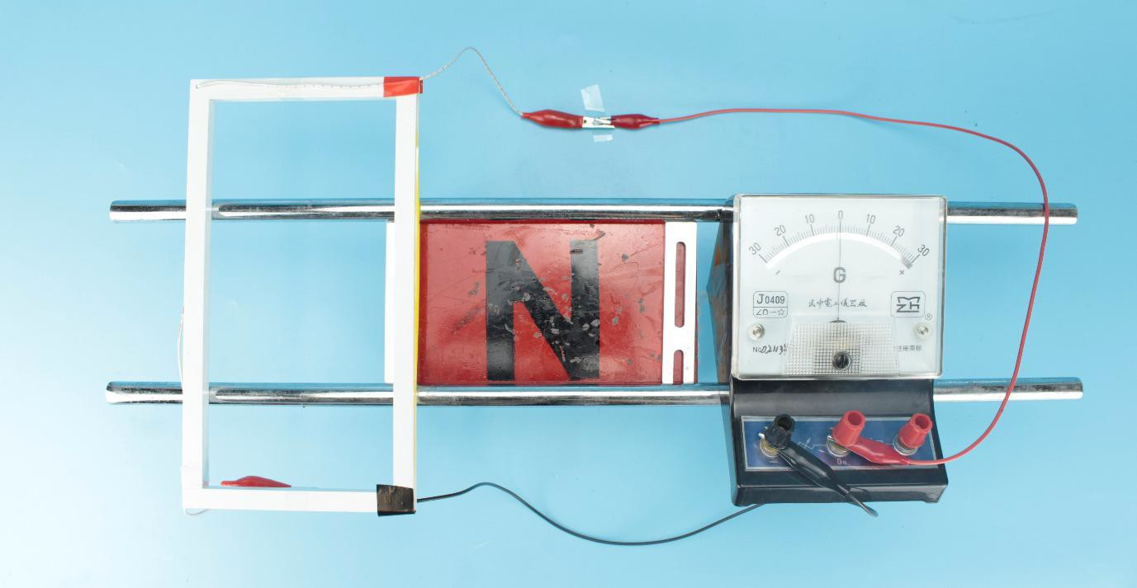
二、右手定则
进行实验

Slide 25
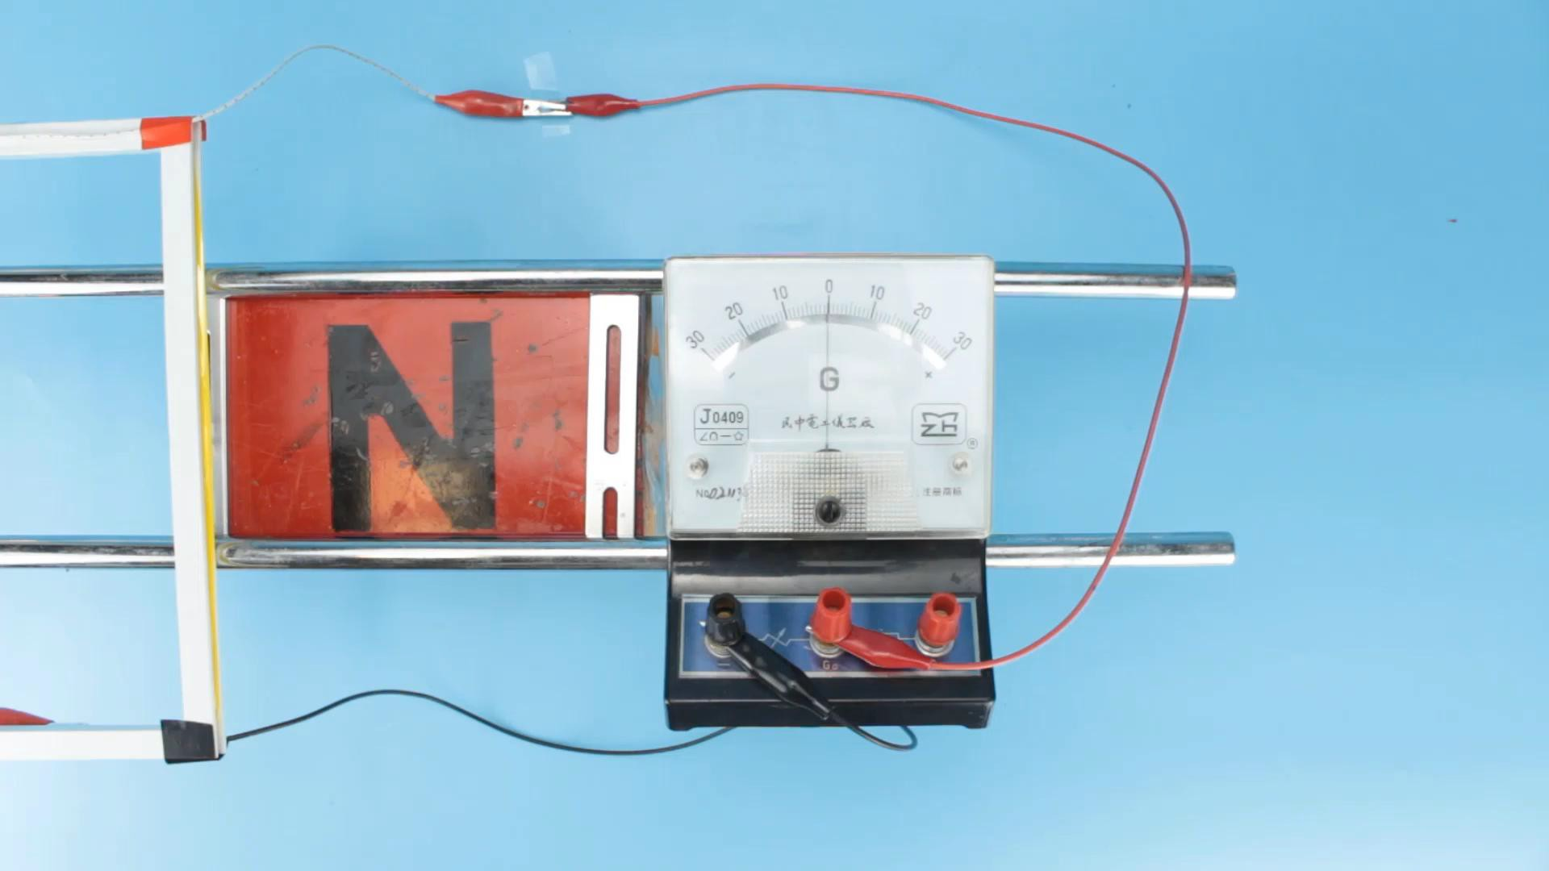

Slide 27



二、右手定则
【例题】软铁环上绕有M、N 两个线圈，当 线圈M电路中的开关断开的瞬间，线圈N中 的感应电流沿什么方向？这个问题方便用右 手定则解决吗？
S
M
N

Slide 28
二、右手定则
楞次定律与右手定则比较：
 | 楞次定律 | 右手定则
研究 对象
适用 范围
闭合导体回路的一部分 做切割磁感线运动
整个闭合导体回路
适用于由磁通 量变化引起感应电 流的各种情况
只用于一段导线在磁场 中做切割磁感线运动的情况， 导线不动时不能应用
右手定则是楞次定律的特殊应用。

Slide 29
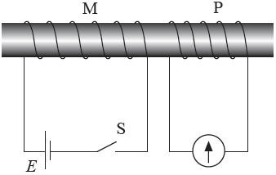
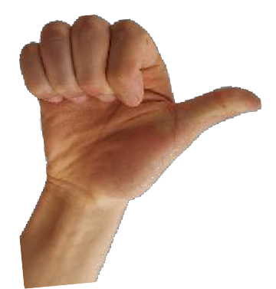

下图中，线圈M和线圈P绕在同一个铁芯上。
练习
当闭合开关S的一瞬间，线圈P中感应电流 的方向如何？
当断开开关S的一瞬间，线圈P中感应电流 的方向如何？
B_{感}
B_{原}
I_{感}

Slide 30
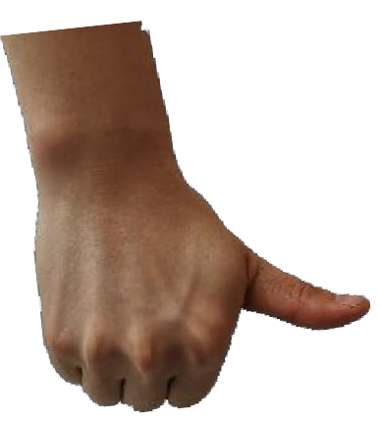
下图中，线圈M和线圈P绕在同一个铁芯上。
练习
（2）当断开开关S的一瞬间，线圈P中感应电流 的方向如何？
B_{感}
B_{原}
I_{感}

Slide 31
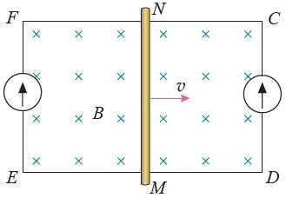
下图中CDEF是金属框，框内存在着如 图所示的匀强磁场。当导体MN向右移动时， 请用楞次定律判断MNCD和MNFE两个电路 中感应电流的方向。
练习
I_{感} I_{感}
B_{感}
B_{感}

Slide 32
练习
下图中CDEF是金属框，框内存在着如 图所示的匀强磁场。当导体MN向右移动时， 请用楞次定律判断MNCD和MNFE两个电路 中感应电流的方向。
I_{感}

Slide 33
1、应用楞次定律解决问题的一般思路
总结
确定研
判断 B_{原}
Φ变化
楞次定律
安培定则
究的闭 合回路
B_{感}
I
感
2、右手定则
I

